Slide 1
Сокращение времени поиска инструкций до 30 минут
Внедрение ИИ-помощника для автоматизации ответов сотрудникам
Notes:
Этот слайд представляет инициативу по внедрению ИИ-помощника для автоматизации ответов сотрудникам и сокращения времени поиска инструкций.

Slide 2

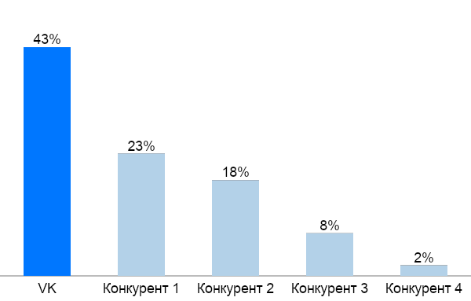
Сотрудники теряют до 30 минут на поиск инструкций
• Сотрудники тратят до 30 минут на поиск нужной инструкции.
• Ручной поиск регламентов снижает общую эффективность работы.
• Длительное время поиска отвлекает от выполнения основных задач.
Notes:
Сейчас поиск информации занимает до 30 минут, что существенно замедляет работу сотрудников.

Slide 3
Треть обращений в поддержку — повторяющиеся вопросы
Треть обращений в поддержку — повторяющиеся вопросы.
Запросы касаются регламентов и инструкций.
Нагрузка на поддержку растет из-за дублирования.
Notes:
Значительная часть обращений дублирует вопросы по инструкциям, создавая лишнюю нагрузку на поддержку.

Slide 4
Потеря времени и нагрузка на поддержку мешают бизнесу
До 30 минут тратится на поиск инструкции вместо работы.
Треть обращений — повторяющиеся вопросы, нагружающие поддержку.
Ручной поиск снижает общую эффективность внутренних процессов.
Notes:
Текущая ситуация приводит к значительным потерям времени сотрудников и избыточной нагрузке на службу поддержки, что негативно сказывается на бизнес-процессах.

Slide 5
ИИ-помощник отвечает на вопросы по регламентам и дает ссылку на документ
Система отвечает на вопросы по регламентам.
В ответе всегда указывается ссылка на документ.
Ответ формируется автоматически без участия людей.
Notes:
ИИ-помощник автоматически отвечает сотрудникам на вопросы по регламентам и предоставляет ссылку на исходный документ.

Slide 6

Модель с открытыми весами работает внутри контура компании
• Модель с открытыми весами работает внутри контура компании.
• Документы не покидают внутреннюю инфраструктуру.
• Обработка запросов происходит локально без передачи данных наружу.
Notes:
Мы используем модель с открытыми весами, которая работает исключительно внутри контура компании, гарантируя, что документы не покидают внутреннюю инфраструктуру.

Slide 7
Отсутствие подтвержденного ответа перенаправляет вопрос специалисту с контекстом
Вопросы без ответа в базе передаются специалисту.
Система отправляет контекст запроса вместе с эскаляцией.
Специалист получает полную информацию для решения задачи.
Notes:
При отсутствии готового ответа в базе знаний система автоматически перенаправляет вопрос эксперту, передавая ему весь контекст диалога.

Slide 8
Пилот охватывает 2 подразделения и 150 сотрудников
Пилот запускается в двух подразделениях.
В проекте участвуют 150 сотрудников.
Охват ограничен выбранными группами для теста.
Notes:
Пилотный запуск охватывает два подразделения с общим количеством 150 сотрудников для проверки гипотезы.

Slide 9
Длительность пилотного проекта составляет 6 недель
Пилотный эксперимент длится 6 недель.
В этот период тестируется работа ИИ-помощника.
За это время оценивается эффективность решения.
Notes:
Срок проведения пилота составляет шесть недель, что позволит получить достаточную статистическую выборку для оценки эффективности.

Slide 10
Успех измеряется временем поиска ответа и долей закрытых обращений без специалиста
Время поиска ответа и доля закрытых обращений без специалиста.
Эти метрики подтвердят эффективность пилота за 6 недель.
Результаты покажут сокращение нагрузки на поддержку.
Notes:
Успех пилота будет измеряться временем поиска ответа и долей обращений, закрытых без участия специалиста.

Slide 11
Для реализации требуется команда из 3 человек
Для запуска пилота требуется команда из 3 человек.
Специалисты займутся настройкой модели и интеграцией с порталом.
Команда будет отвечать на вопросы и анализировать результаты пилота.
Notes:
Для реализации проекта необходимо выделить команду из трех человек, которые займутся настройкой и мониторингом пилота.

Slide 12
Одобрить пилот и выделить команду из 3 человек
Решение о старте проекта и выделении ресурсов
Одобрить запуск пилота для 2 подразделений и 150 сотрудников.
Выделить команду из 3 человек для реализации проекта.
Начать пилотный этап в течение 6 недель.
Notes:
Для реализации проекта требуется одобрение пилота и выделение команды из трех человек.

